Slide 1
МНСК 2021
Круглый стол: «Логист – профессия будущего»
Логистика как бизнес: современные тенденции развития логистических распределительных центров
Агеева Юлия ЛОГ19-4
Финансовый университет
11 апреля 2021
Научный руководитель: Швандар Дарья Владимировна

Slide 2
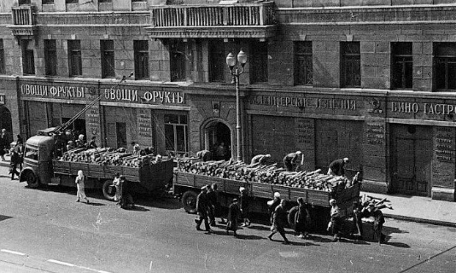
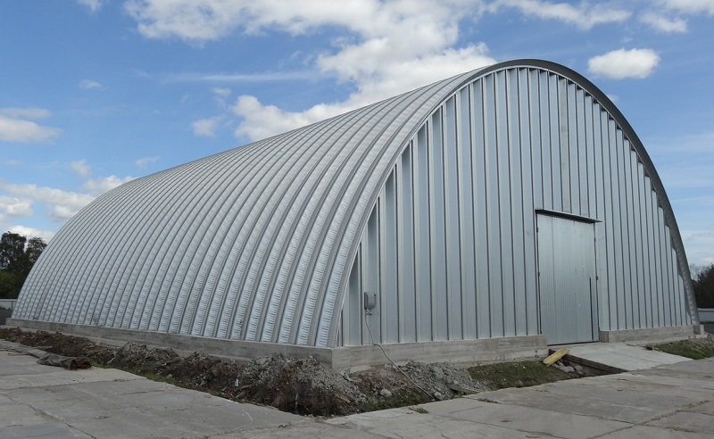
История развития логистических центров
Начало-середина 20 века.
Логистика как мера для решения кризиса
50–70-е годы XX века.
Развитие конкуренции: стремление снизить себестоимость товара
80ые годы XX века
Лог = устойчивого положения на рынке
90ые годы XX века
Быстровозводимые ангары
Стремительный рост складского хозяйства
ГДР логистическая система единого комплексного управления транспортом страны
СССР Передовые технологии – склады оборонного комплекс

Slide 3
Трансформация оптовых баз и оптовых рынков типажа 90-х в распределительные центры
На данный момент существует множество оптовых рынков, однако государство стремится контролировать данный тип торговых отношений.
Происходит интеграция рынка и развиваются торговые площадки, такие как Wildberries. Для их поддержания требуются РЦ.

Slide 4
Распределительный центр – это место хранения товаров в период их движения от места производства до оптовой или розничной торговой точки.
Логистический центр – место хранения более широкого ассортимента продукции, которое может находиться на разных стадиях движения материального потока от постав­щика до конечного потребителя.
Назначение складов распределительной логистики:
Пре­образование производственного ассортимента в торговый
Бесперебойное обеспечение различных потребителей.
Notes:
Распределительный центр – это место хранения товаров в период их движения от места производства до оптовой или розничной торговой точки.
Логистический центр – место хранения более широкого ассортимента продукции, которое может находитьсяна разных стадиях движения материального потока от постав­щика доконечного потребителя.
Склады распределительной логистики, основное назначение которых - пре­образование производственного ассортимента в торговый и бесперебойное обеспечение различных потребителей, включая розничную сеть, составляют наиболее многочисленную и внутри себя разнообразную группу. Они могут принадлежать как производителям, так и оптовой торговле. Склады готовой продукции и распределительные склады производителей в различных реги­онах сбыта (филиальные склады) занимаются обработкой тарных и штучных грузов однородной номенклатуры с быстрой оборачиваемостью, реализуе­мых крупными партиями. Это дает возможность осуществлять автоматизи­рованную и высокомеханизированную обработку груза. Практически это единственная категория складов распределительной логистики, где можно ставить вопрос о целесообразности автоматизированной обработки груза.

Slide 5
Распределительные (логистические) центры или терминалы- это складские комплексы
получают товары от предприятий-изготовителей или от предприятий оптовой торговли
распределяющие товары более мелкими партиями по заявкам потребителей
Задача РЦ: организация эффективных входящих и выходящих грузопотоков товаров
Распределительный центр создается с целью улучшения снабжения товарами населения
По организационно правовому статусу:
самостоятельным коммерческим предприятием,
акционерным обществом
унитарным муниципальным торговым предприятием с участием администрации города
РЦ расположены в районах на территории целевого рынка
Notes:
Распределительные (логистические) центры или терминалы- это складские комплексы, которые получают товары от предприятий-изготовителей или от предприятий оптовой торговли (например, находящихся в других регионах страны или даже за рубежом), и распределяющие их (на основе свободной купли-продажи) более мелкими партиями по заявкам потребителей (промышленных или торговых предприятий мелкооптовой и розничной торговли) через собственную или чужую товаропроводящую сеть. Важной задачей распределительных центров является организация эффективных входящих и выходящих грузопотоков товаров на основе принципов деловой логистики,поэтому их называют также логистическими терминалами.
Распределительный центр создается с целью улучшения снабжения товарами населения и по своему организационно-правовому статусу может быть самостоятельным коммерческим предприятием, акционерным обществом (в том числе с участием капитала предприятий-изготовителей, которые продают свою продукцию через этот складской комплекс) или унитарным муниципальным торговым предприятиемс участием администрации города, где он расположен.
Обычно распределительные центры расположены в районах потребления товаров, т. е. на территории целевого рынка. Это позволяет складам установить более тесные и эффективные связи с потребителями и сократить транспортные расходы по доставке им товаров, а соответственно - и розничные цены, или увеличить прибыль распределительного центра. При этом важно обоснованно установить необходимую емкость складов, всегда доступную для приобретения потребителями.

Slide 6
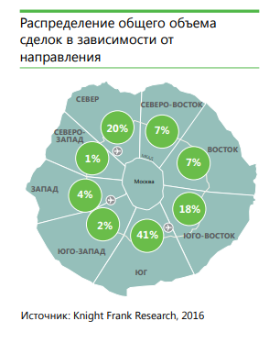
Обзор развития распределительных центров Москвы
16%
2%
3%
5%
20%
13%
40%
2010
Notes:
Развитие складов запада и спад складов севера

Slide 7
Ставки аренды на склады

Slide 8
Конъюнктурные изменения арендаторов

Slide 9
Обеспеченность складскими помещениями

Slide 10
Складские комплексы по типу строительства
Built-to-suit — это строительство здания под требования заказчика, при этом оплачивается только его последующая аренда.
Стороны сделки:
1. заказчик и девелопер-строительная компания
2. арендатор и арендодатель Арендатор сам выбирает девелопера. Расходы на строительство берет на себя девелопер.
Преимущества формата built-to-suit
Для заказчика:
объект, четко выполняющий требования по параметрам помещения
аренда обходится на 20-30 процентов дешевле,
Для девелопера: наличие гарантированного арендатора снижает риски и уменьшает срок окупаемости строительства;
«Спекулятивные площади» - типовые складские комплексы для аренды.
Есть земельный участок, на нем строится типовое здание складского назначения.
При проектировании технические характеристики определяются согласно стандартам классификаций складских помещений.
Поиск клиентов на аренду помещений и подписание договоров происходит на завершающих стадиях строительства или после ввода в эксплуатацию.

Slide 11
Распределение сделок

Slide 12
Распределительные центры как вид бизнеса
Прибыль РЦ:
Тарифы за м2
Сдача площади
Продажа площади
Сервисные функции (комплектация, упаковка)

Slide 13
Методы расчета расположения РЦ

Slide 14
Название | Описание | Недостатки
Метод Тюнена (Von Thunen) | Реализует схему размещения в виде системы концентрических колец разного диаметра вокруг центра потребления. Предлагается выбирать лучшее место для склада по критерию минимальных транспортных затрат на рынке потребления. | Характерен высокий уровень абстракции (экономическая изоляция потребителей, не учтены разные пути доставки). Модель действенна только на рынке с/х продукции.
Метод Лаунхарда (Launhard) - метод весового локационного треугольника | Размещает РЦ относительно положения двух поставщиков и одного потребителя в зависимости от объемов перевозимых грузов и расстояний, где учитываются: стоимость перевозки, вес сырья и материалов, требуемого для производства единицы конечного продукта, вес конечного продукта, расстояние от внутренней точки М (места расположения завода) до вершин треугольника. | Учитывает только транспортные издержки; производственные затраты не учитывают влияния рынков труда
Метод Вебера (Weber) | РЦ размещают с учетом веса транспортных издержек, затрат на рабочую силу и агломерацию Если масса используемого сырья превышает массу полученной из него готовой продукции, то склад следует располагать ближе к месту добычи сырья. Если масса готовой продукции превышает массу исходного сырья, то склад следует располагать ближе к рынку реализации товаров. | Предполагает, что спрос сосредоточен в одной точке, не учтена конкуренция на рынках сбыта. Не учитывает изменение тарифов на перевозку груза не меняются.
Метод «центра тяжести» и его модификации | Находит место РЦ как координату центра тяжести с учетом объемов перевозок, транспортных тарифов, реальных расстояний и пр. | Координаты РЦ не дают минимум функции, так как определены из условия, что сумма издержек в двух диаметрально противоположных точках потребления одинакова
Метод анализа иерархий | Выбор расположения РЦ проводят путем оценки альтернативных вариантов решения путем учета количественных и качественных характеристик | Не дает оптимального решения, принятое решение носит субъективный характер
Модель Э. Гувера | Модель Гувера рекомендует размещать склад ближе именно к пункту назначения груза, т.е. ближе к рынку реализации товаров.
Модель М. Гринхарта | в дополнение к критерию минимального грузооборота, добавляет требования по обеспечению экономической и экологической безопасности, а также учету всех других факторов, снижающих переменные затраты и повышающих рентабельность деятельности склада.
Планарная модель | Оптимизация выбора места для размещения складов на основе таких факторов, как: отсутствие топографических, административных и социальных ограничений; наличие достаточных ресурсов энергоносителей и воды; необременительное налоговое законодательство; наличие квалифицированной рабочей силы и т.д. | Определение конкретных мест размещения логистических мощностей на практике требует применения более совершенных алгоритмов и технологий моделирования.
Модель складирования внешнего и внутреннего размещения | При моделировании внешнего размещения определяется географическое место размещения склада. При моделировании внутреннего размещения оптимизируют распределение запасов внутри склада с учетом планировки его внутренних зон.
Сетевая модель | Место размещения склада должно находиться непосредственно на транспортной сети либо поблизости от нее. | Число потенциальных мест размещения склада в данном случае намного меньше,
Дискретная модель | Учитывает постоянные и переменные затраты. Она сочетает факторы всех предыдущих моделей и тарифы обслуживания потребителей, стоимостные параметры многочисленных факторов, влияющих на место размещения. Модель планирует оптимальную инфраструктуру и планировку с учетом максимальной эффективности и производительности его работы. | Осуществима только при условии моделирования с использованием программно-компьютерного обеспечения
Модель без ограничения выбора вариантов размещения склада | Модель основана на принципе определения физического центра тяжести. Суть данного принципа в следующем: если на рычаги, образованные плечами расстояний от поставщиков до склада и от склада к потребителям, действуют различные силы, образованные массами входящих и исходящих грузов, то можно определить единственную точку на плоскости, уравновешивающую все эти силы. Эту точку и следует выбрать для размещения склада. | Главными недостатками модели являются всевозможные топографические ограничения, отсутствие транспортных коммуникаций и других необходимых ресурсов и факторов.

Slide 15
Факторы влияющие на размещение РЦ
Объемы перевозимых грузов, спрос
Близость к заказчикам, транспортная доступность местности
Географическая доступность, характеристики участка
Планы местных властей, местное законодательство
Строительные факторы
Социальные факторы

Slide 16
Выводы Логист – профессия будущего

